Slide 1




eber
ПЛАТФОРМА ДЛЯ ОБУЧЕНИЯ ВЕБ-ПРОГРАММИРОВАНИЮ
Выполнил:
студент группы 2994
К. А. Козырев
Руководитель:
Ильин В.Р.

Slide 2
Постановка задачи
!
Целью данного проекта является разработка платформы обучения веб-программированию. Платформа должна предоставлять курсы, которые охватывают все ключевые аспекты веб-программирования, включая HTML, CSS, JavaScript и т.д. Курсы должны быть структурированы таким образом, чтобы подходить как начинающим, так и опытным программистам.

Slide 3




Инструментальные средства
VS Code
Laravel
Figma

Slide 4
Основные технологии для создания веб-страниц
HTML
CSS

Slide 5

Языки программирования
JavaScript

Slide 6
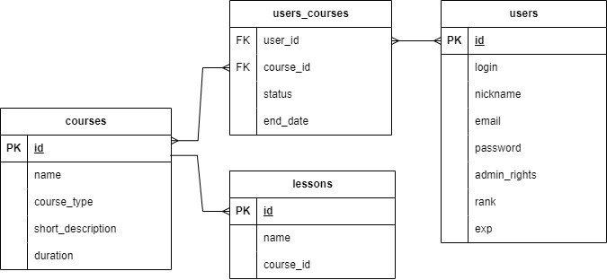
IDEF1x диаграмма

Slide 7
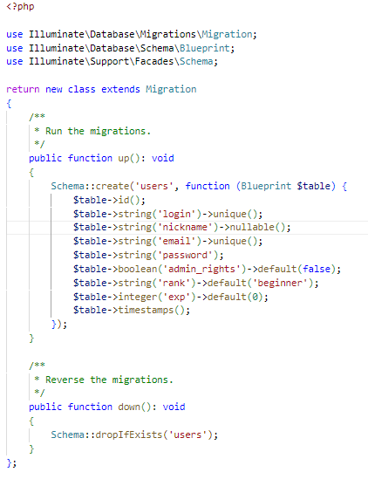
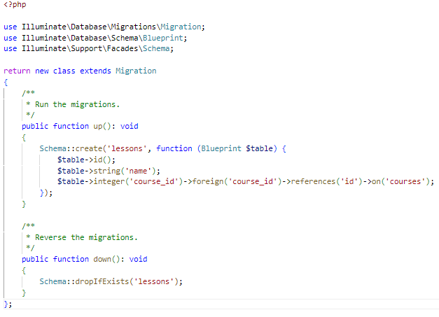
Миграции

Slide 8
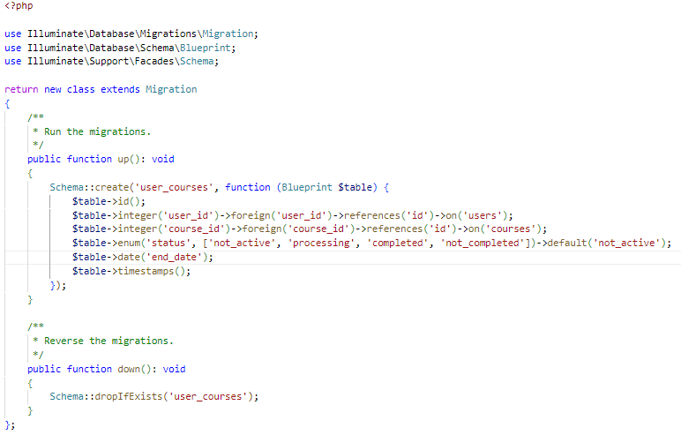
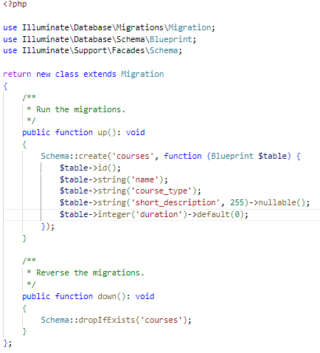

Slide 9
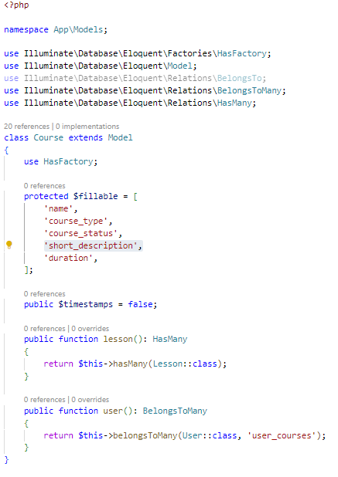
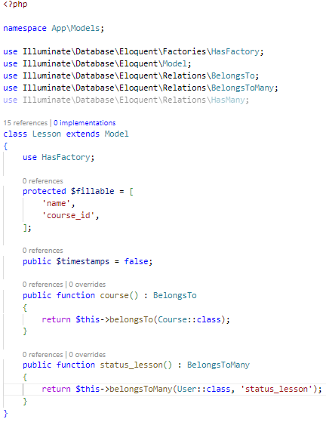
Модели

Slide 10
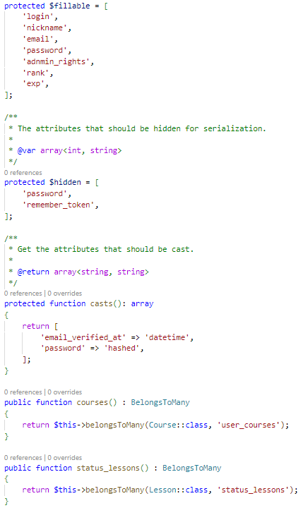
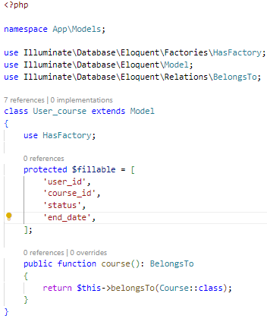

Slide 11
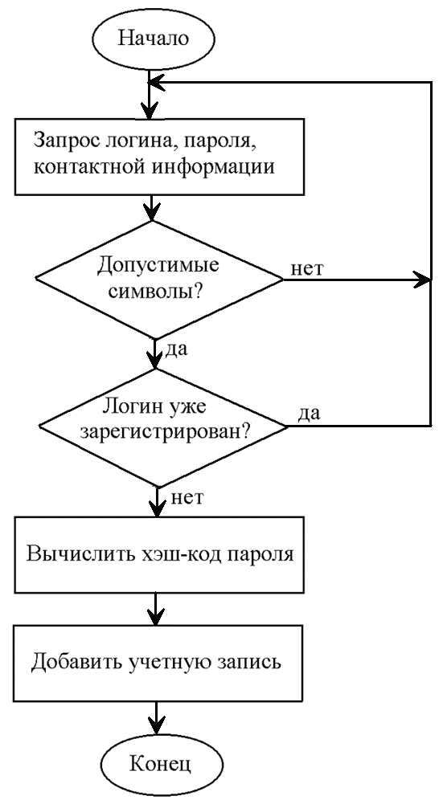
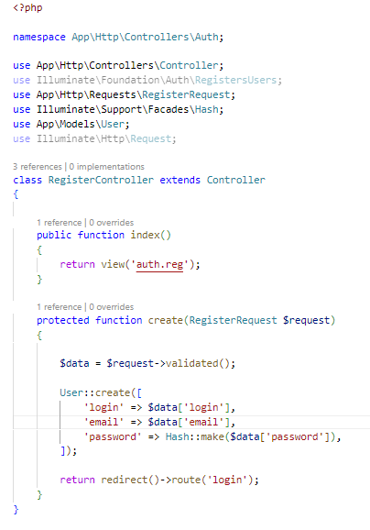
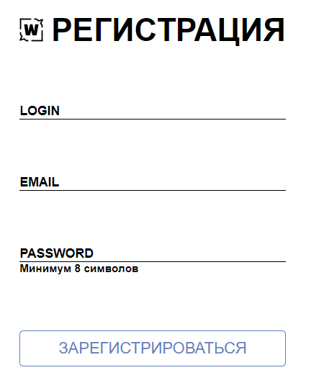
Реализация регистрации

Slide 12
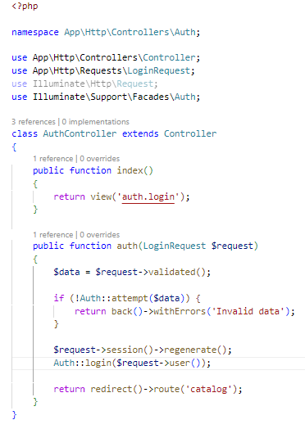
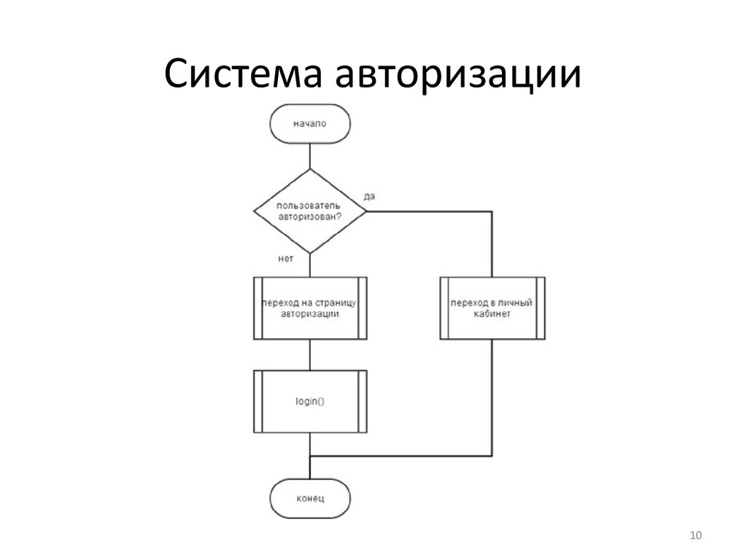
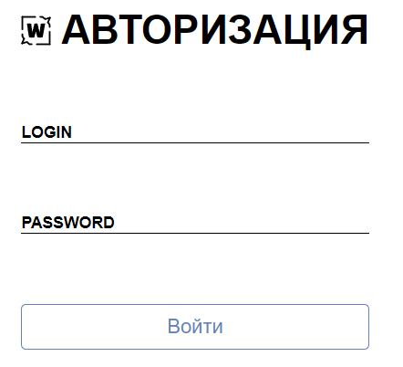
Реализация авторизации

Slide 13
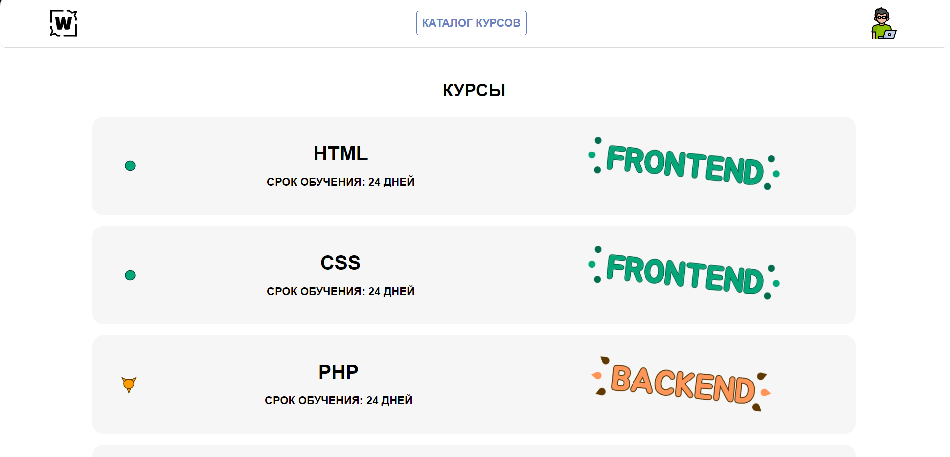

Slide 14
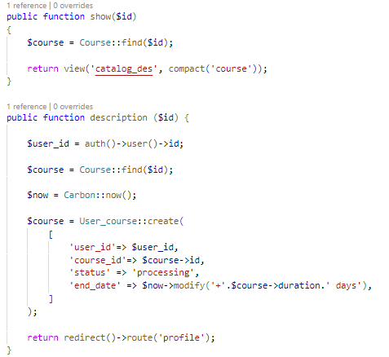
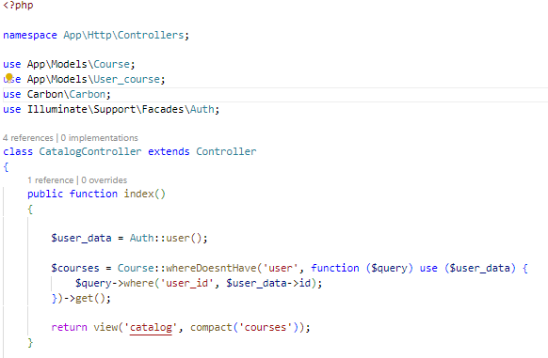
Реализация страницы курсов

Slide 15
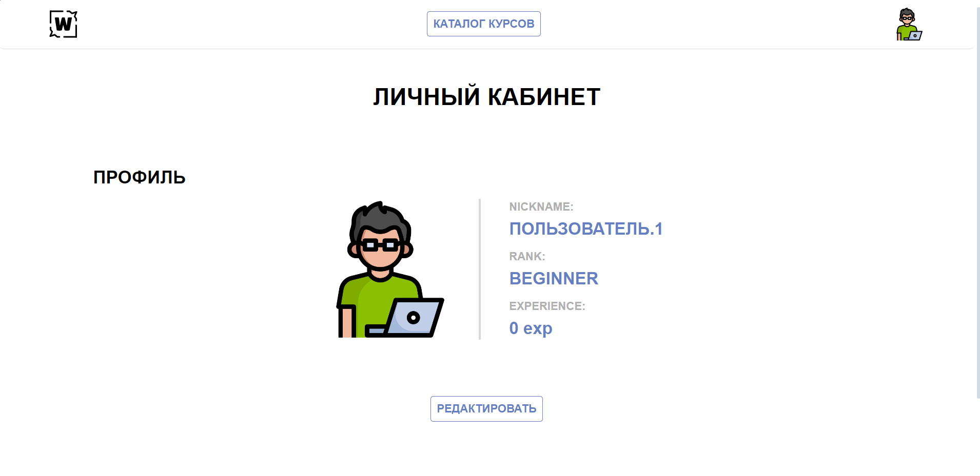

Slide 16
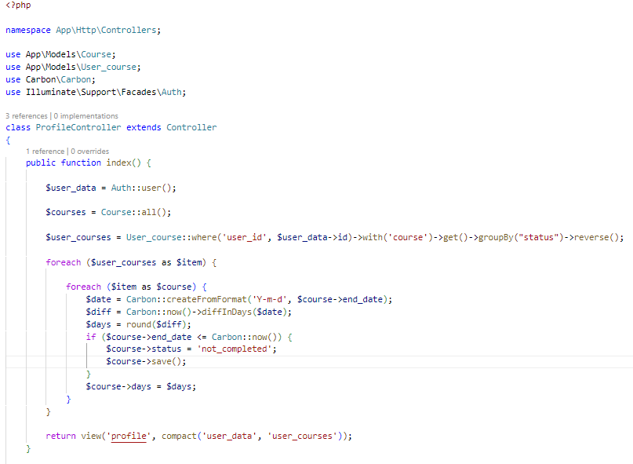
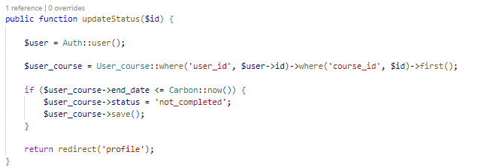
Реализация личного кабинета

Slide 17
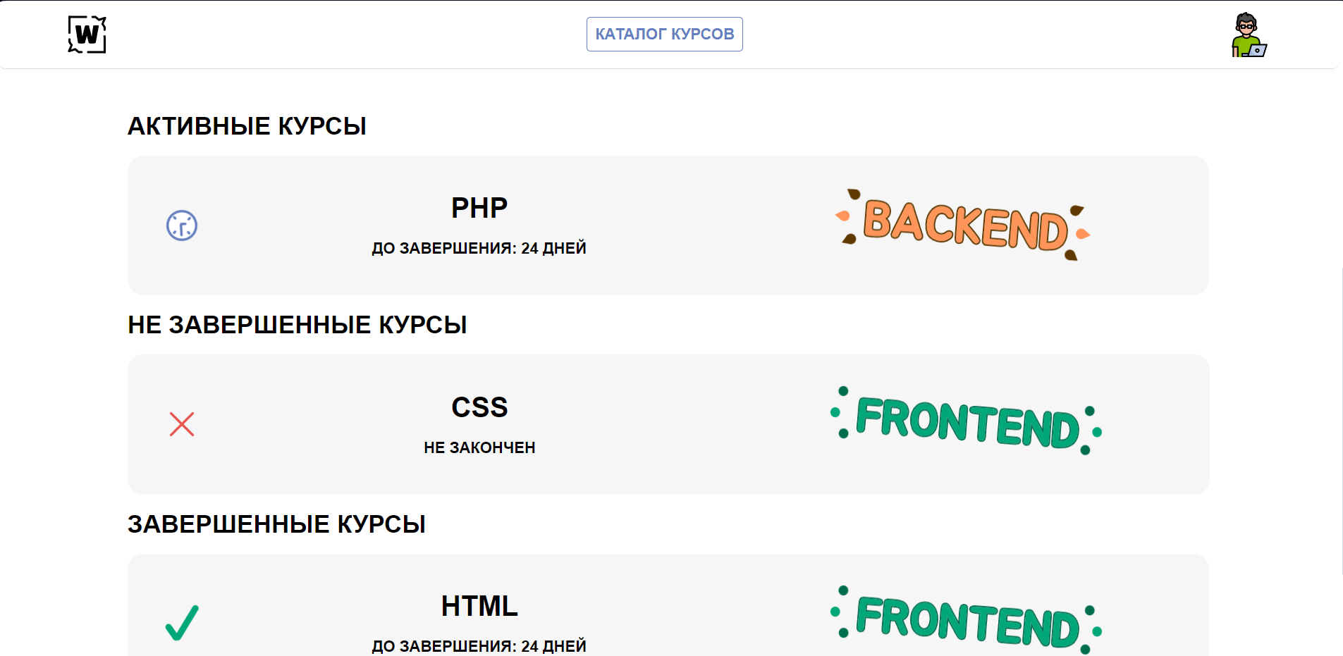

Slide 18
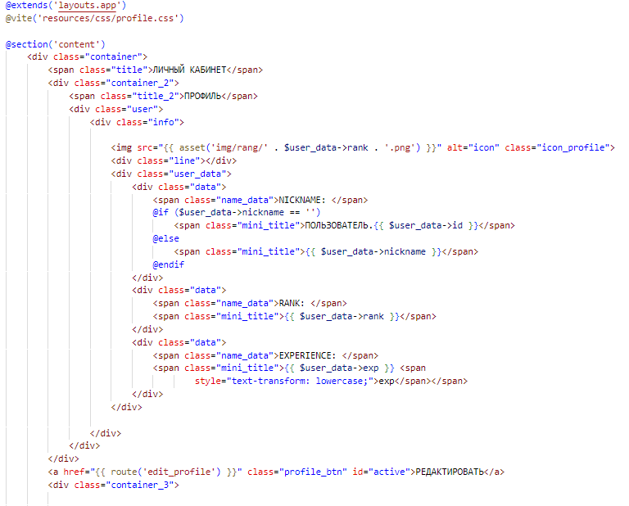

Slide 19
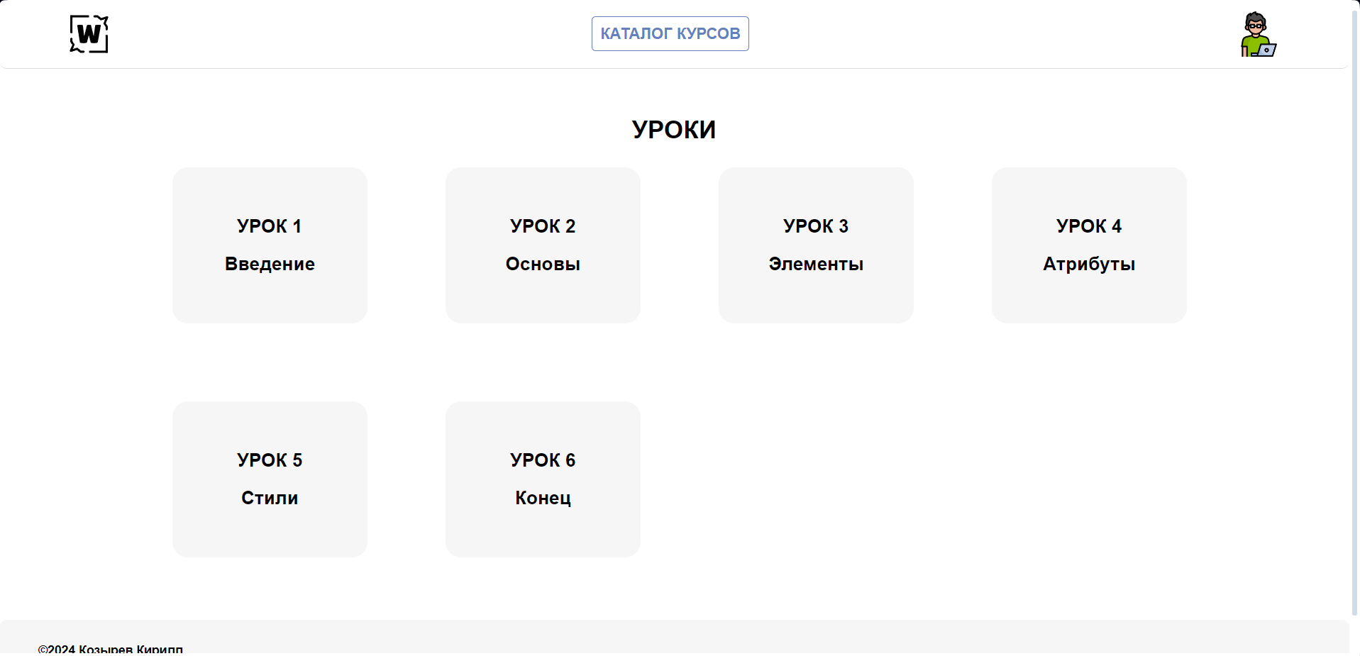

Slide 20
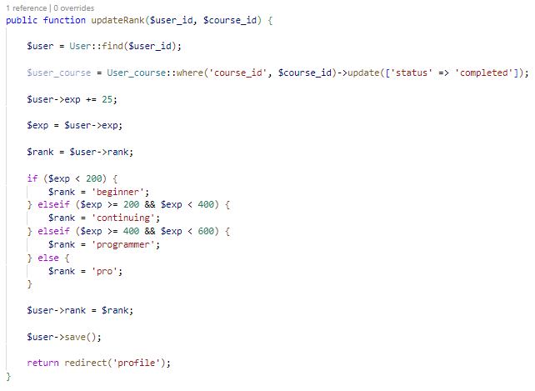
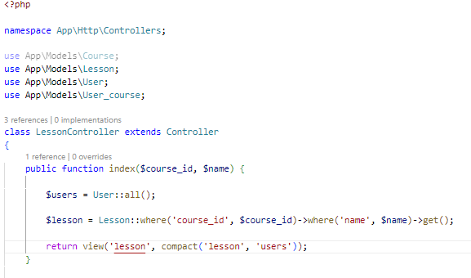
Реализация уроков

Slide 21

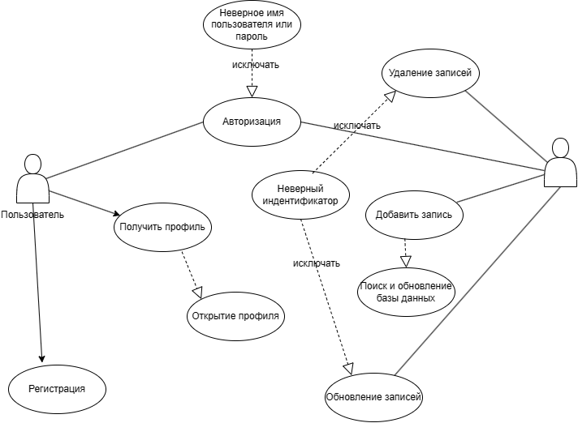
Доступ пользователя
Разобьём пользователей информационной системы на две группы: пользователи, которые будут иметь неограниченный и ограниченный тип доступа.

Slide 22
Заключение
Выполнение этой работы позволило углубить свои знания и навыки в области разработки веб-приложений.
Проект завершился удачно.
Были решены все поставленные задачи, начиная знакомством с предметной областью и заканчивая разработкой самого приложения.

